Slide 1

ANALISIS DATA PEGAWAI UNTUK MEMPREDIKSI GAJI BERDASARKAN FAKTOR-FAKTOR SPESIFIK DENGAN PENDEKATAN MACHINE LEARNING
PROYEK II
Bachtiar Ramadhan (1204077) Nur Tri Ramadhanti Adiningrum (1204061)
PROGRAM DIPLOMA IV TEKNIK INFORMATIKA
POLITEKNIK POS INDONESIA
BANDUNG
2021

Slide 2
PENDAHULUAN
Perkembangan ilmu pengetahuan dan teknologi pada Revolusi Industri 4.0 semakin berkembang pesat. Perubahan karakteristik pekerjaan adalah salah satu dampak tersendiri dari datangnya revolusi industri 4.0. Tentunya perusahaan perlu memiliki keunggulan manajemen yang efektif dalam menghadapi hal tersebut. Dengan demikian salah astu aspek yang berpengaruh besar terhadap kemajuan dan keberhasilan sebuah perusahaan adalah kinerja karyawannya.
Oleh karena itu, penentuan gaji yang tepat oleh perusahaan adalah faktor internal terhadap kemajuan perusahaan. Sangat disayangkan, perkembangan perusahaan saat ini belum memliki suatu media keputusan untuk melakukan prediksi gaji karyawan berdasarkan kualitas data.
Penelitian ini bertujuan untuk mengetahui prediksi gaji karyawan. Karakteristik dataset yang digunakan untuk memprediksi gaji karyawan terdiri dari parameter-parameter berdasarkan faktor-faktor spesifik. Selanjutnya faktor-faktor tersebut akan diuji validitas dan korelasinya menggunakan pendekatan machine learning dengan metode regression.
Tentunya hasil prediksi gaji karyawan perlu divisualisasikan secara realtime untuk dapat digunakan oleh perusahaan dalam menentukan keputusan dengan cepat. Visualisasi hasil prediksi tersebut akan ditampilkan berbasis web base dengan framework Django.

Slide 3
TINJAUAN STUDI
IMPLEMENTASI MODEL REGRESI LINEAR SEDERHANA UNTUK PREDIKSI GAJI BERDASARKAN PENGALAMAN LAMA BEKERJA
Yayan Adrianova Eka Tuah , Anyan
Program Studi Pendidikan Komputer, STKIP Persada Khatulistiwa Sintang
Mengetahui prediksi gaji karyawan berdasarkan tahun lama masa kerja.
Regresi Linear
Model
Tujuan
Hasil
Hasil prediksi menunjukan bahwa pengalaman bekerja memberikan pengaruh positif terhadap gaji. Artinya, semakin lama pengalaman bekerja karyawan maka semakin berpengaruh positif terhadap gaji yang akan diterima. Sehingga fungsi regresi linear layak digunakan untuk memprediksi pengaruh pengalaman kerja terhadap gaji karyawan.
Masalah
Bagaimana mengetahui gaji yang akan dikeluarkan berdasarkan lama bekerja.
Metode
Machine Learning

Slide 4
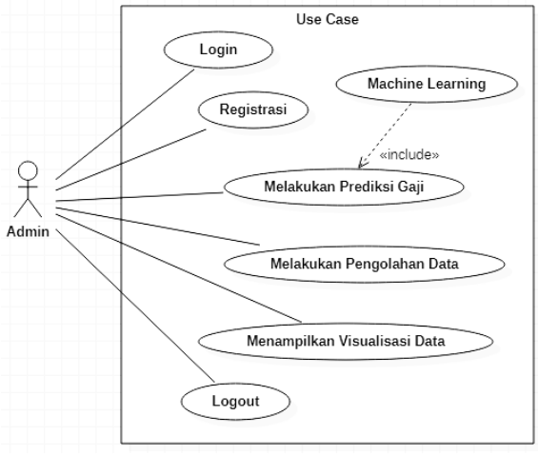
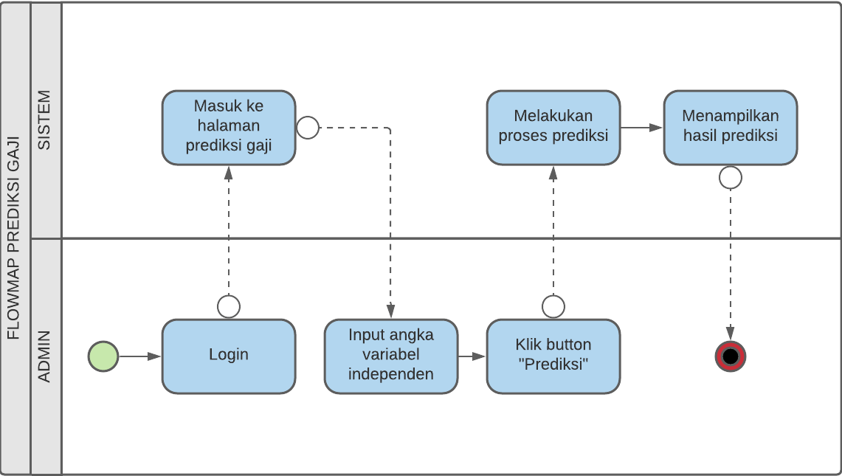
USE CASE DIAGRAM
PERANCANGAN APLIKASI
FLOWMAP PREDIKSI GAJI

Slide 5
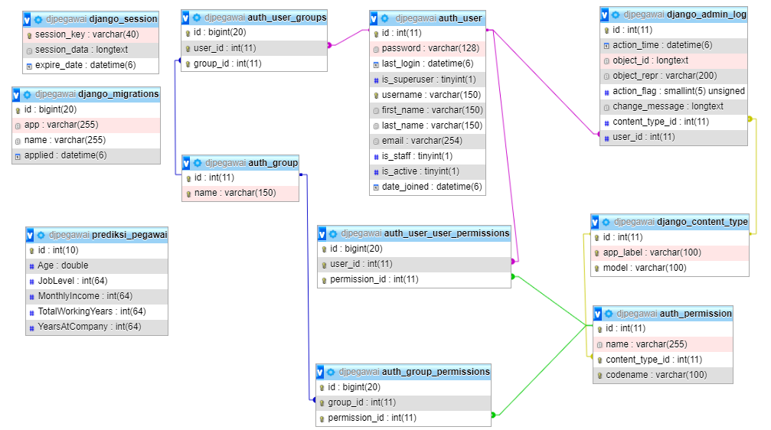
ENTITY RELATIONSHIP DIAGRAM

Slide 6
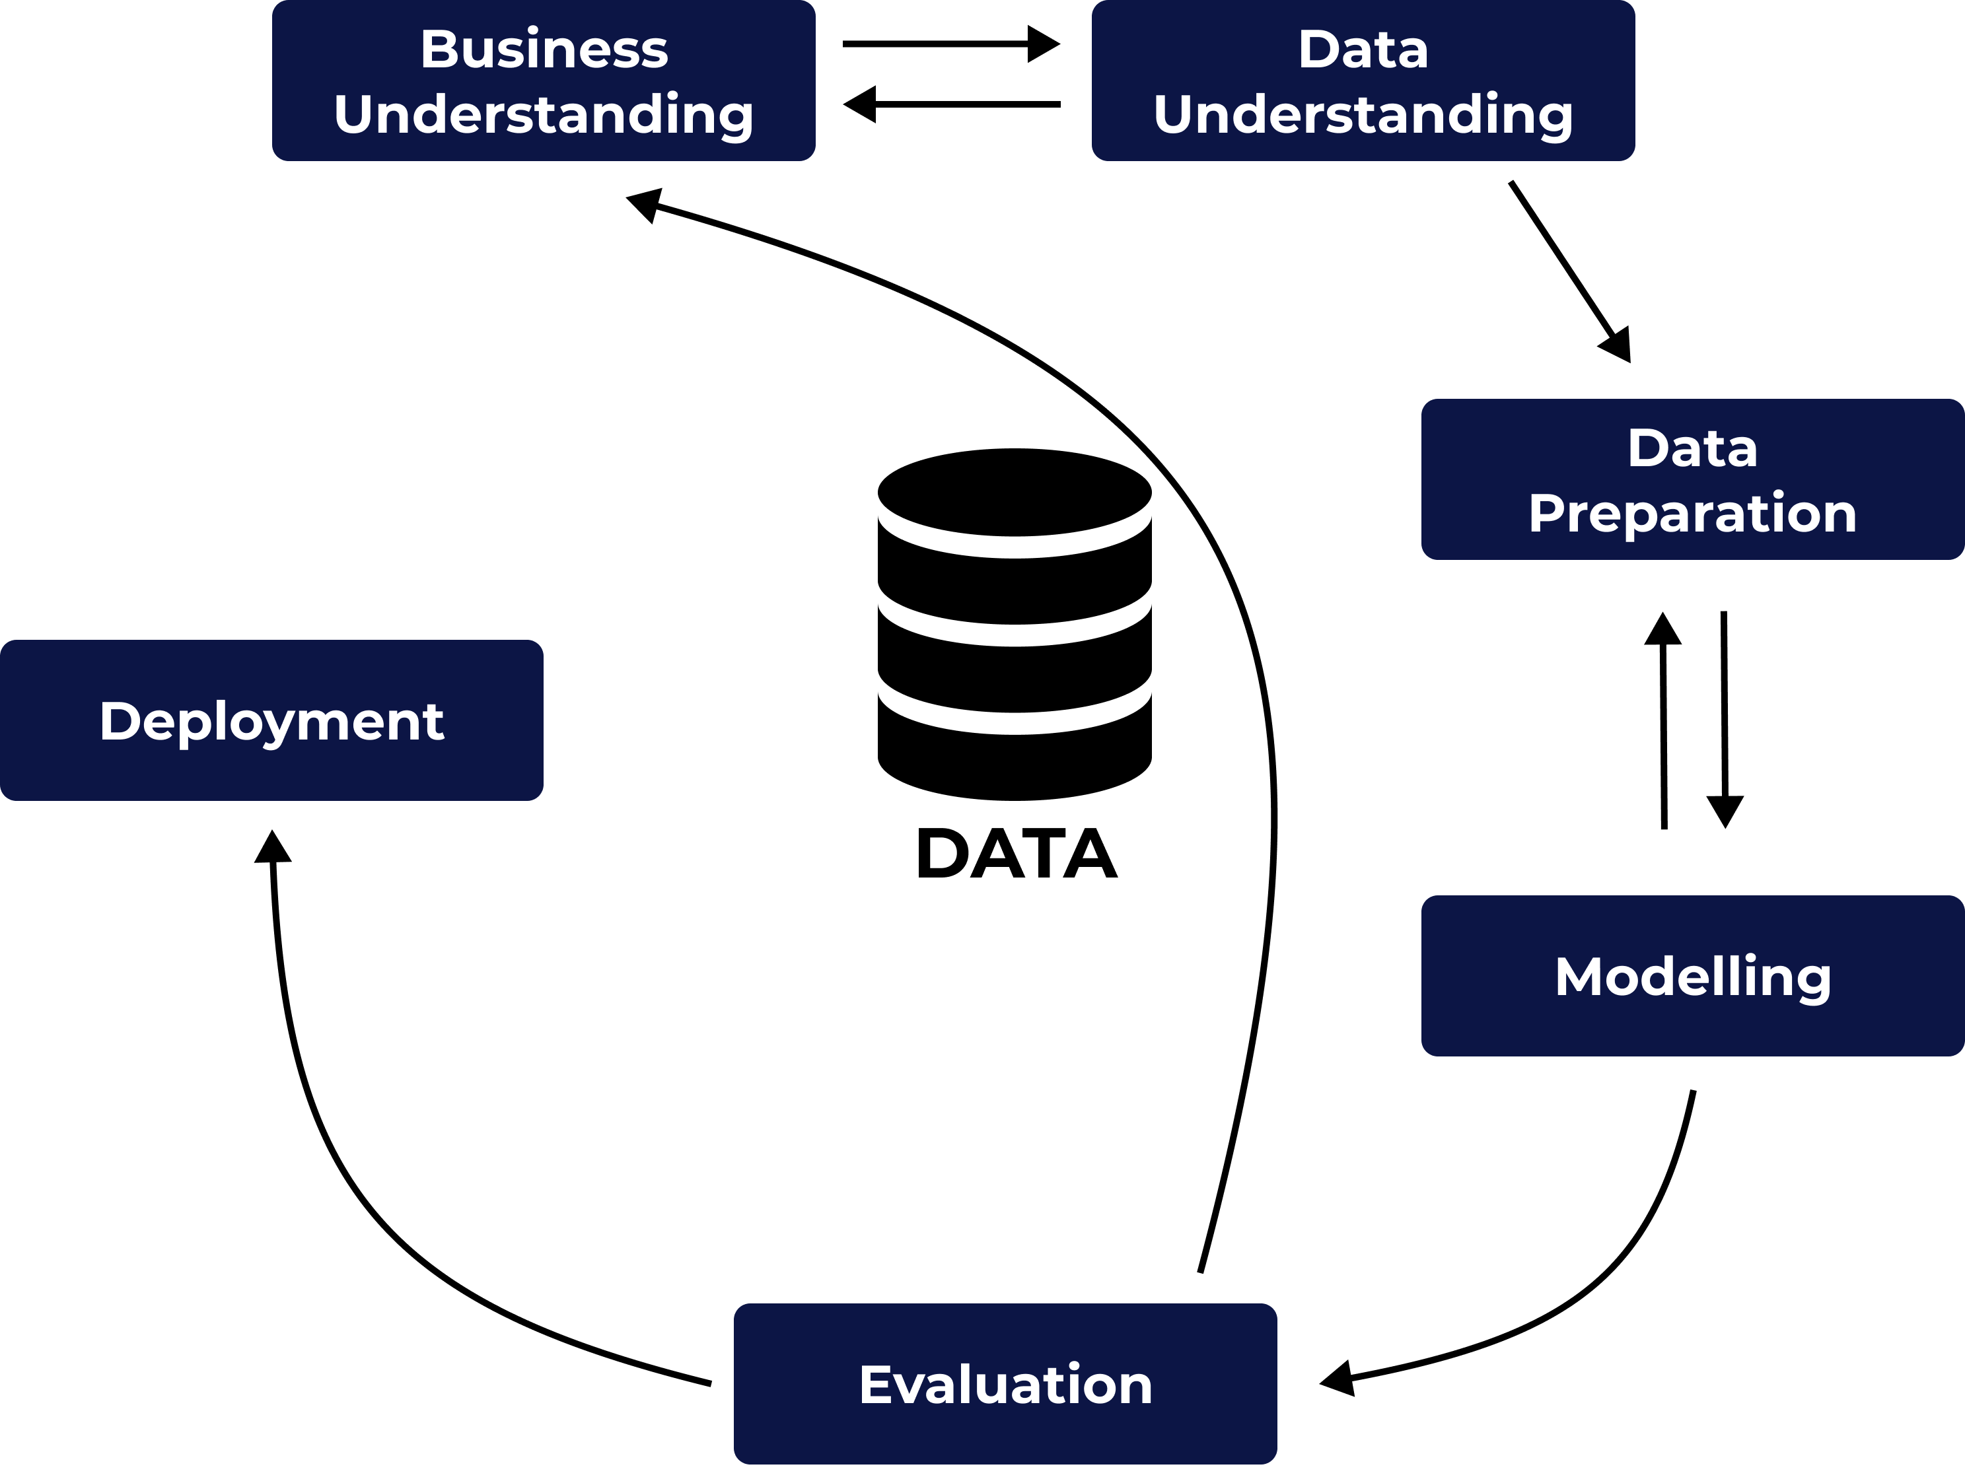
METODE CRISP-DM
Prediksi gaji berdasarkan faktor-faktor spesifik
Pemahaman data mengacu pada data kepegawaian
Memperbaiki masalah yang terdapat pada data
Hasil dipersentasikan ke dalam bentuk web base
Pemilihan teknik data mining dan menentukan parameter dengan nilai yang optimal.
Evaluasi terhadap kualitas dan efektivitas dalam fase pemodelan

Slide 7
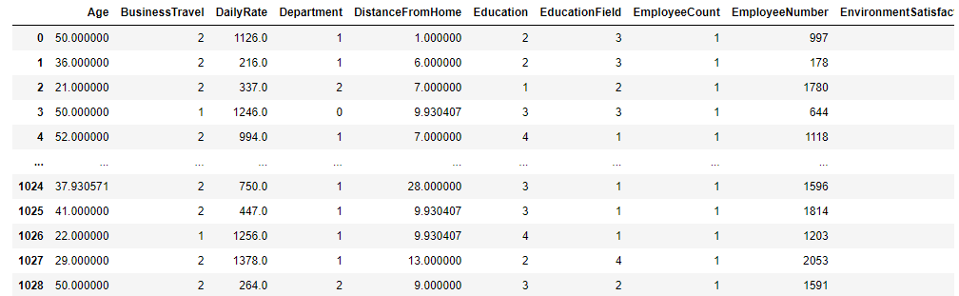
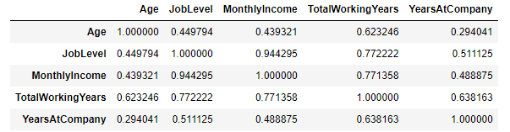
PROSES HIMPUNAN DATA
Pada tahap ini, hal yang dilakukan adalah memahami dan mempersiapkan data yang dikenal dengan istilah Data Preprocessing. Metode yang digunakan dalam Data Preprocessing pada model ini adalah Data Cleaning. Berikut tahapan himpunan data:
Import Library
Import Data
Encoder Data
Replace Missing Value
Drop Data
Dari Proses Himpunan Data, menyisakan faktor-faktor pengaruh terhadap faktor dependen (MonthlyIncome).
Tabel data setelah proses Encoder dan Replace Missing Value
Data Akhir

Slide 8
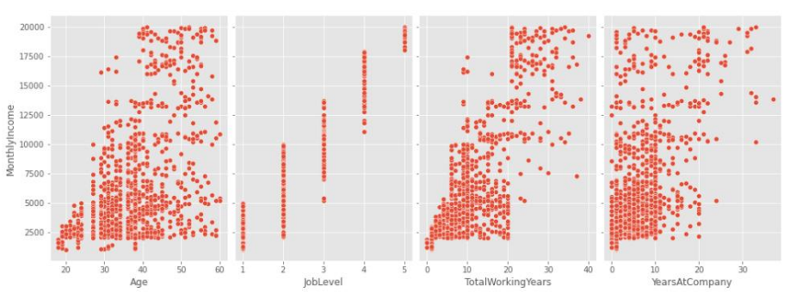

PROSES DATA MINING & PENGETAHUAN
Pada tahapan Proses Data Mining hal yang dilakukan adalah memilih metode yang sesuai dengan karakter data yang dikenal dengan istilah Modelling. Pada model ini digunakan Proses Data Mining Prediction. Pada tahapan Pengetahuan hal yang dilakukan adalah memahami model dan pengetahuan yang sesuai sehingga dapat memilih model. Model yang digunakan adalah Linear Regression menggunakan Scikit Learn.
Berikut yang tercantum dalam proses data mining dan pengetahuan :
Data Preprocessing Testing
Visualisasi Data
Modelling menggunakan Linear Regression
Berdasarkan nilai koefisien variabel independen dan Intersept didapat, maka persamaan regresi linear multivariabel sebagai berikut :
$$Y=−1728 −5,054X1+3871,7530X2+46,9405X3 −9,8560X4$$
Atau
$$MonthlyIncome=−1728 −5,504\left(Age\right)+3871,7530\left(JobLevel\right)+46,9405\left(TotalWorkingYears\right)−9,8460(YearsAtCompany)$$

Slide 9
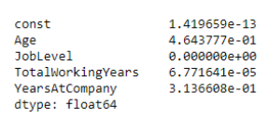
UJI F (ANOVA)
R-SQUARE
UJI ASUMSI
UJI T
PROSES EVALUASI DATA
Berdasarkan Uji F - Statistic ANOVA menggunakan model OLS, didapat :
F - Statistic = 2750, 622
P - Value = 0,00
Keputusan : Tolak H0, Terima H1.
Berdasarkan perhitungan R-Square, didapat akurasi sebesar 0,909 atau 90,9%. Sehingga dapat disimpulkan bahwa model berforma dengan baik.
Berdasarkan Uji-t menggunakan model OLS, didapat :
Pengujian asumsi terdiri dari beberapa proses yaitu :
Linearitas
Normalitas
Multikolinearitas
Autokorelasi
Homoskedastisitas

Slide 10
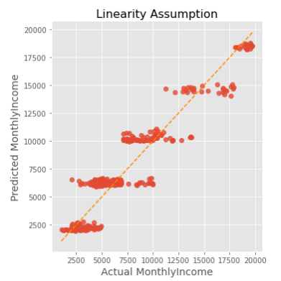
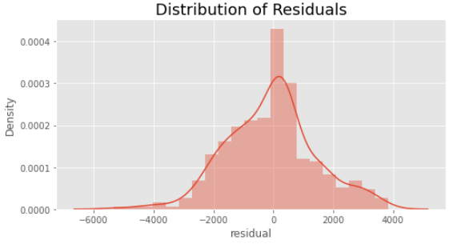
UJI LINEARITAS
UJI NORMALITAS
PROSES EVALUASI DATA
Dapat diketahui hipotesa sebagai berikut :
H0 = Residual terdistribusi normal.
H1 = Residual terdistribusi secara tidak normal
Dari hasil perhitungan diatas, dapat diketahui bahwa nilai p-value yang dihitung menggunakan metode Anderson-Darling adalah 0,00032261. Angka tersebut berada di bawah nilai threshold yang ditentukan yaitu 0,05, yang berarti tolah H0 terima H1 atau dapat dikatakan residual terdistribusi secara tidak normal. Sehingga disimpulakn asumsi normalitas terpenuhi.
Plot sebar menenujukkan sisa yang tersebar merata di sekitar garis diagonal, sehingga dapat diasumsikan bahwa ada hubungan linier antara variable independent dan dependen.

Slide 11
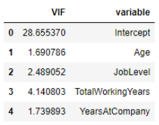
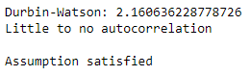
UJI MULTIKOLINEARITAS
UJI AUTOKORELASI
PROSES EVALUASI DATA
Pada langkah ini akan dilakukan perhitungan skor Durbin-Watson menggunakan durbin_watson( ) fungsi dari statsmodel yang dibuat, kemudian menilainya dengan kondisi sebagai berikut :
Jika skor Durbin-Watson kurang dari 1,5 maka terdapat autokorelasi positif dan asumsi tidak terpenuhi.
Jika skor Durbin-Watson antara 1,5 – 2,5 maka tidak ada autokorelasi dan asumsi puas.
Jika skor Durbin-Watson lebih dari 2,5 maka terdapat autokorelasi negative dan asumsi tidak puas.
Berdasarkan gambar di atas dapat dilihat nilai variabel Age, JobLevel, TotalWorkingYears, YearsAtCompany memiliki nilai kurang dari 10 sehingga dengan menggunakan tingkat signifikansi sebesar 0,05 dapat disimpulkan bahwa pada data tersebut tidak terdapat multikolinearitas pada variabel-variabel prediktor.
Didapat hasil perhitungannya adalah 2,160636228. Dapat diasumsikan bahwa terdapat sedikit atau tidak ada autokorelasi, yang berarti asumsi puas.

Slide 12
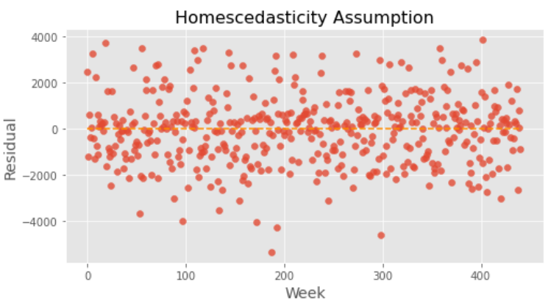
UJI HOMOSKEDASTISITAS
PROSES EVALUASI DATA
Dari grafik scatterplot di atas, terlihat titik-titik menyebar secara acak, serta tersebar baik di atas maupun di bawah angka 0 (nol) pada sumbu Y. Maka dapat diambil kesimpulan bahwa tidak terdaat gejala heteroskedastisitas pada model regresi yang digunakan.

Slide 13
KESIMPULAN
KESIMPULAN & SARAN
SARAN
Hasil dari analisis karakteristik data gaji karyawan, didapatkan parameter yang berkaitan dengan gaji karyawan yaitu Age, JobLevel, TotalWorkingYears, dan YearsAtCompany.
Model yang dibuat berhasil melewati semua pengujian dalam langkah validasi model.
Berdasarkan model yang diambil dari model OLS kami mendapatkan nilai akurasi sebesar 0,909. Akurasi tersebut merupakan nilai akurasi yang baik, sehingga dapat dikatakan model machine learning dapat berperforma baik untuk memprediksi gaji.
Berdasakan uji validitas, nilai akurasi 0,909 menunjukkan bahwa MonthlyIncome dipengaruhi oleh faktor independen (Age, YearsAtCompany) sebesar 0,909 atau 90,9%. Nilai sisa dari akurasi tersebut adalah 0,091 atau 9,1% yang artinya MonthlyIncome dipengaruhi oleh faktor lain yang tidak diketahui sebesar 9,1%.
Visualisasi data dari hasil model prediksi gaji karyawan dapat digunakan menjadi bentuk aplikasi berbasis web base dengan menggunakan framework Django.
Pembuatan model prediksi yang digunakan dapat lebih beragam untuk membandingkan performa antara model satu dengan model yang lainnya.
Sumber data yang digunakan kurang maksimal. Pada penelitian ini, hanya didapatkan real yang berasal dari Kaggle. Diharapkan kedepannya dapat menggunakan data real langsung dari perusahaan.

Slide 14
TERIMA KASIH
Do you have any questions?
D IV TEKNIK INFORMATIKA
POLITEKNIK POS INDONESIA
BANDUNG
2021

